Slide 1
INTELIGENCIA ARTIFICIAL
Detección de Emociones
Faciales en Tiempo Real
Sistema basado en Redes Neuronales Convolucionales (CNN) con TensorFlow y OpenCV
TensorFlow
OpenCV
CNN
Python

Slide 2
Descripción General del Sistema
El proyecto implementa un pipeline completo de visión por computadora para reconocer emociones humanas a partir de imágenes faciales, tanto en conjuntos de datos estáticos como en video en tiempo real.
🧠
📷
😊
📊
Entrenamiento CNN
Detección en Vivo
5 Emociones
Evaluación
Modelo con 4 bloques convolucionales entrenado sobre imágenes 48×48 en escala de grises
Pipeline OpenCV para captura de cámara, detección de rostros y predicción en tiempo real
Angry · Happy · Neutral · Sad · Surprised clasificadas con softmax
Matriz de confusión, reporte de clasificación y métricas de precisión por clase

Slide 3
Arquitectura del Modelo CNN
INPUT
48×48×1
BLOQUE 1
2×Conv2D(32)
BatchNorm · ReLU
MaxPool
Dropout(0.2)
BLOQUE 2
2×Conv2D(64)
BatchNorm · ReLU
MaxPool
Dropout(0.25)
BLOQUE 3
2×Conv2D(128)
BatchNorm · ReLU
MaxPool
Dropout(0.3)
BLOQUE 4
Conv2D(256)
BatchNorm · ReLU
Dropout(0.3)
↓
GlobalAveragePooling2D
Dense(128) · BatchNorm
Dropout(0.35)
Dense(5)
Softmax
OUTPUT
Extracción de características espaciales → Clasificación softmax en 5 emociones

Slide 4
Datos y Preprocesamiento
📁 Dataset
🔄 Data Augmentation (Train)
• Imágenes 48 × 48 píxeles en escala de grises
• Rotación: ±5°
• 5 clases: angry, happy, neutral, sad, surprised
• Zoom: 5%
• Conjuntos separados: /train y /test
• Shift H/V: 3%
• Flip horizontal activado
• Class weights para balancear clases desiguales
• Rescale: 1/255
⚖️ Class Weights — Manejo de Desbalance de Clases
Se calculan pesos inversamente proporcionales a la frecuencia de cada clase:
weight[i] = total_samples ÷ (num_classes × count[i])
Las clases con menos imágenes reciben mayor peso durante el entrenamiento, evitando que el modelo ignore emociones sub-representadas.
📂 Carpetas
Train/Test
🔍 Validar
Clases
🔄 Augment
& Rescale
⚖️ Class
Weights
🚀 Entrenar
Modelo
→
→
→
→

Slide 5
Detección en Tiempo Real
El módulo de inferencia en tiempo real implementa un pipeline completo con OpenCV para procesar video de cámara cuadro a cuadro.
1
Captura de Video
cv2.VideoCapture(0) — accede a la webcam y lee frame a frame en el loop principal
2
Conversión Grayscale
cv2.cvtColor(BGR→GRAY) — las imágenes de entrenamiento son en escala de grises, igual que el modelo
3
Detección de Rostros (Haar Cascade)
haarcascade_frontalface_default.xml — scaleFactor=1.3, minNeighbors=5, minSize=60×60
4
Preprocesamiento del Rostro
Recortar ROI → resize(48×48) → normalizar /255 → expandir dims → shape (1,48,48,1)
5
Predicción y Visualización
model.predict() → argmax → emotion_labels[idx] + confianza % → cv2.putText sobre el frame

Slide 6
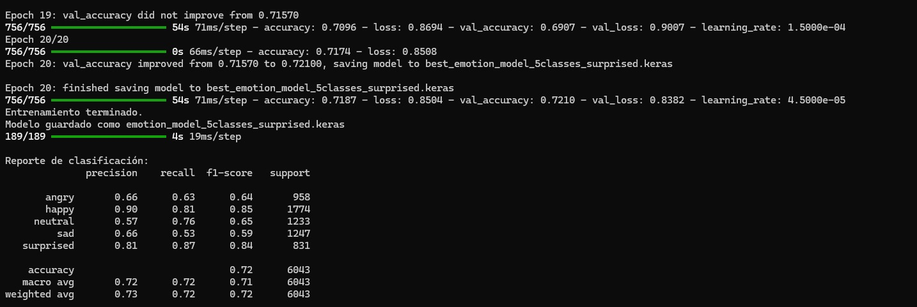
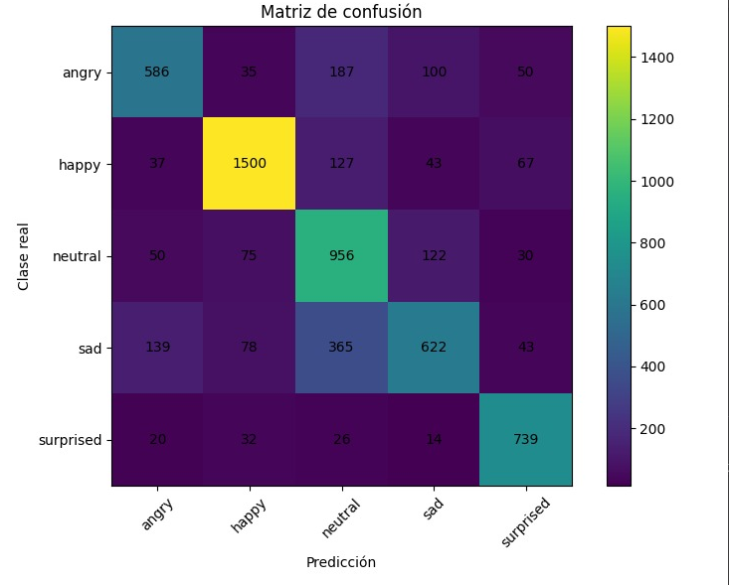
Evaluación del Modelo
🎯
🔎
⚖️
📈
Precisión
(Precision)
Exhaustividad
(Recall)
F1-Score
Accuracy
Global
Proporción de predicciones positivas correctas por clase
Proporción de casos reales correctamente identificados
Media armónica entre precision y recall
Porcentaje total de predicciones correctas en test set
📊 Matriz de Confusión
• Eje X: Predicción del modelo
• Eje Y: Clase real de la imagen
• Diagonal principal: predicciones correctas
• Off-diagonal: confusiones entre clases
• Se visualiza con Matplotlib (imshow)
• Anotaciones numéricas en cada celda

Slide 7
Stack Tecnológico
🔥 TensorFlow / Keras
📷 OpenCV (cv2)
🔢 NumPy
Framework de Deep Learning
Visión por Computadora
Procesamiento Numérico
API Sequential, capas Conv2D, BatchNorm, Dropout, Dense, GlobalAvgPool. Callbacks EarlyStopping, ReduceLR, ModelCheckpoint.
Captura de video, conversión de color, detección de rostros con Haar Cascade, anotación de frames con rectángulos y texto.
Manipulación de arrays, normalización, argmax para predicciones, cálculo de class weights y métricas.
📊 scikit-learn
📈 Matplotlib
Evaluación de Modelos
Visualización
confusion_matrix y classification_report para medir precision, recall y F1 por cada clase de emoción.
Graficación de la matriz de confusión con imshow, etiquetas de clase, colorbar y anotaciones numéricas.

Slide 8
🧠
Conclusión
✓ CNN de 4 bloques con BatchNorm, Dropout progresivo y GlobalAveragePooling
✓ Data Augmentation + Class Weights para datos desbalanceados
✓ Pipeline completo: entrenamiento → guardado → inferencia en tiempo real
✓ Evaluado con Matriz de Confusión y Classification Report (scikit-learn)

